Slide 1
Certification, accréditation
et reconnaissance dans
le système de formation professionnelle allemand
Formation professionnelle
en Allemagne

Slide 2

Contenu
  Definitions
  Raisons exigeant la certification des personnes
  La certification dans le système de formation professionnelle allemand
  Importance pour la coopération internationale allemande dans
  le domaine de la formation professionnelle (iBBZ)

Slide 3



1. Définitions
Certification
Personnes
Mesures
Organisations
Contrôle et attestation de compétences professionnelles et de qualifications des individus, concordance avec le programme de certification spécifique corrélatif
Contrôle et attestation de la conformité de mesures de formation avec une norme déterminée
Contrôle et attestation
de la conformité de la structure et des processus d’une organisation avec une norme déterminée
Ce terme est peu employé en Allemagne dans le domaine de la formation professionnelle initiale.

Slide 4

1. Définitions
Accréditation
Agrément d’organisations pour la réalisation de certifications (organismes de certification), auprès d’un organisme d’accréditation
En Allemagne, l’organisme d’accréditation national est la Deutsche Akkreditierungsstelle GmbH (DAkkS, cf. Accueil – DAkkS – Centre d’accréditation national allemand).
Depuis le 1er janvier 2010, tous les États membres de l’UE doivent désigner
un organisme d’accréditation national unique.
Une accréditation certifie que les organismes de certification peuvent
effectuer leur travail de façon compétente, en conformité avec les
exigences des normes internationales en vigueur, des fondements
juridiques et des règles pertinentes.
Elle se rapporte toujours à un domaine d’application spécifique (portée de l’accréditation).

Slide 5

1. Définitions
Reconnaissance
Fait d’établir qu’une qualification professionnelle étrangère est équivalente sur le plan juridique à une qualification professionnelle allemande.
En général, il faut effectuer une procédure de reconnaissance pour faire reconnaître des diplômes professionnels déterminés.
La reconnaissance est toujours effectuée par rapport à une profession de référence allemande déterminée.
Pour certains pays, l’équivalence de diplômes donnés est reconnue automatiquement en vertu d’accords internationaux.

Slide 6


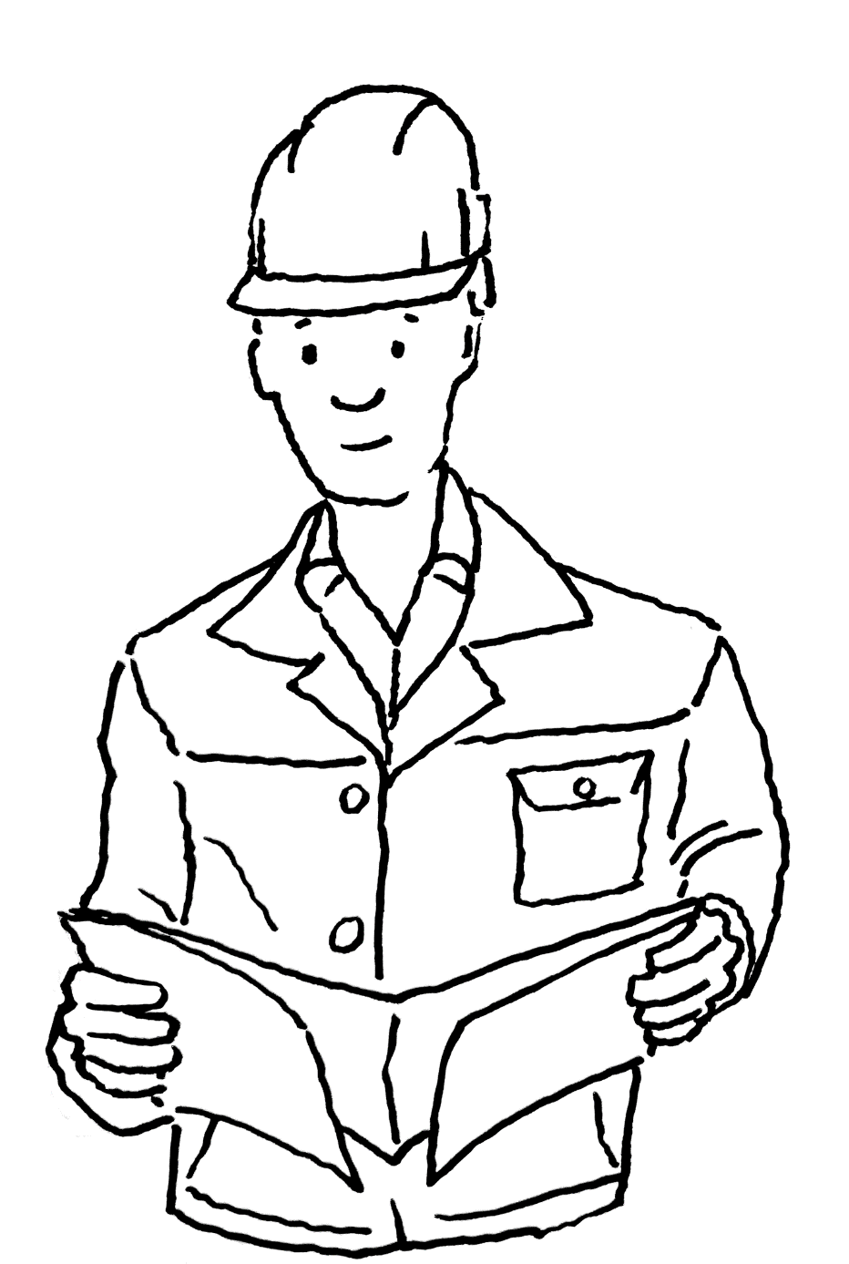

2. Raisons exigeant la certification des personnes
Exigences juridiques
Gouvernement
Marché du travail
Garantie de la qualité
Employeurs
Employé-e-s

Slide 7

2. Raisons exigeant la certification des personnes
Exigences juridiques – exemples
Professions réglementées
Exercice d’une profession artisanale soumise à agrément
Certaines activités technico-artisanales
Activités d’expertise
Immigration en Allemagne

Slide 8

2. Raisons exigeant la certification des personnes
Effets sur le marché du travail
Transparence et mobilité
Possibilités de promotion
  Classement professionnel dans le service public
  Conventions collectives
  Règles individuelles internes aux entreprises
  Possibilité de formation professionnelle supérieure (formation de promotion professionnelle)

Slide 9



2. Raisons exigeant la certification des personnes
La certification est un instrument d’amélioration de la qualité dans le domaine de la formation professionnelle initiale et continue
Prescriptions des règlements
Systèmes de gestion de la qualité
Prescriptions de l’État
Négociées au niveau politique
Participation des partenaires sociaux
Possibilités de pilotage et d’intervention
Prescrit ou à titre volontaire
Respect de normes
Transparence
Source : BIBB 2019

Slide 10
3. La certification dans le système de formation professionnelle allemand
Deux procédures de base
3.1 Certification sur la base de prescriptions de règlements
Examens d’État
Examen par l’organisme compétent, sur la base de prescriptions juridiques/légales
3.2 Certification par des organisations certifiées/accréditées,
dans le cadre de systèmes de gestion de la qualité
En raison de dispositions juridiques
En raison d’exigences économiques
Volontairement

Slide 11
3. La certification dans le système de formation professionnelle allemand
Deux procédures de base
Certification
3.1
…en raison de prescriptions des règlements
Examens d’État
Examen par l’organisme compétent, sur la base de prescriptions juridiques/légales
3.2
…par des organisations certifiées/accréditées,
dans le cadre de systèmes de gestion de la qualité
En raison de dispositions juridiques
En raison d’exigences économiques
Volontairement

Slide 12
3. La certification dans le système de formation professionnelle allemand
3.1 Certification sur la base de prescriptions de règlements
La procédure usuelle, dans le système de formation professionnelle allemand, relativement aux examens dans le cadre de la formation initiale et de la formation de promotion professionnelle.
Les examens sont soit des examens d’État soit organisé par l’« organisme certifié ».
Les points suivants sont fixés par la loi ou par des règlements :
Compétence
  Règlement d’examen
  Organisation des examens
Jury d’examen
Conditions préalables et admission aux examens
Procédures et déroulements
Meilleures pratiques

Slide 13
3. La certification dans le système de formation professionnelle allemand
Exemples d’examens d’État
Métier | Formation initiale ou formation continue | Prescriptions des règlements
Infirmière/Infirmier | Formation professionnelle initiale | Loi sur les professions infirmières, règlement de formation et d’examen des professions infirmières (PflAPrV)
Assistante technicienne chimiste | Formation professionnelle initiale | Réglementations des Länder
Technicienne supérieure/Technicien supérieur (diplôme d’État) | Formation continue | Réglementations des Länder
Gestionnaire d’entreprise (diplôme d’État) | Formation continue | Réglementations des Länder

Slide 14
3. La certification dans le système de formation professionnelle allemand
Exemples d’examens par l’organisme certifié
Métier | Formation initiale ou formation continue | Prescriptions des règlements
Formation en alternance | Formation professionnelle initiale | Loi sur la formation professionnelle (BBiG), code de l’artisanat (HwO), règlements de formation, recommandations du Comité principal du BIBB Organismes compétents : Chambres de commerce et d’industrie (IHK), chambres de métiers et de l’artisanat (HWK), autres chambres, autorités publiques, mettent en place les commissions d’examen
Maître artisane/Maître artisan | Formation continue | Code de l’artisanat (HwO), décrets du ministère fédéral de l’Économie et de la Protection du climat (BMWK), les commissions d’examens de brevets de maîtrise sont des autorités de contrôle d’État ayant leur siège auprès de la chambre de métiers et de l’artisanat, cette dernière est consultée lors de la mise en place des commissions
Gestionnaire d’entreprise IHK (chambre de commerce et d’industrie), Gestionnaire d’entreprise selon le code de l’artisanat (HwO) | Formation continue | Loi sur la formation professionnelle (BBiG), code de l’artisanat (HwO), règlements de l’Office fédéral de la justice

Slide 15
3. La certification dans le système de formation professionnelle allemand
3.2 Certification par des organisations certifiées/accréditées,
dans le cadre de systèmes de gestion de la qualité
Normes, règlements
Personnes
Organisme
d’accréditation
accréditation
Organisme
de certification
certification
Organisations
Mesures

Slide 16
3. La certification dans le système de formation professionnelle allemand
3.2 Certification par des organisations certifiées/accréditées,
dans le cadre de systèmes de gestion de la qualité en raison de dispositions juridiques.
Exemples :
Règlement d’accréditation et d’agrément relatif à la promotion du travail (AZAV) de l’Agence fédérale pour l’emploi (BA). Depuis 2012, c’est la Deutsche Akkreditierungsstelle GmbH (DAkks) qui accrédite les « organismes compétents ». Ces derniers certifient d’abord l’organisme de tutelle, conformément aux prescriptions de l’AZAV, puis les différentes mesures individuelles.
En vertu de règlements sur la surveillance des chantiers dans le domaine de la construction en acier, les travaux de soudure doivent être effectués par des entreprises certifiées et des professionnels certifiés. La base est une série de normes DIN-EN globales. Dans la construction automobile, ces normes ne sont pas contraignantes, mais elles sont toutefois exigées par le marché.

Slide 17
3. La certification dans le système de formation professionnelle allemand
Certification volontaire par des organisations certifiées/accréditées, dans
le cadre de systèmes de gestion de la qualité
Pour les offres de formation continue ne bénéficiant pas d’un soutien par l’État et pour lesquelles les participants ne reçoivent pas de prestations de soutien financières ou en nature, il n’existe pas de dispositions juridiquement contraignantes en ce qui concerne la garantie de la qualité.
Toutefois, les certificats de garantie de la qualité sont devenus un argument publicitaire important pour les prestataires, et un critère de décision pour les personnes intéressées par les offres de formation continue.
Les systèmes de gestion de la qualité se sont aussi imposés hors du domaine bénéficiant d’un soutien public (Moniteur de la formation continue 2017 : 80 % avec système de gestion de la qualité, 52 % avec certification)
Il existe un grand nombre de systèmes de gestion de la qualité pour la formation continue
Les coûts sont invoqués pour justifier le non recours à des systèmes de gestion de la qualité
Source : Moniteur de la formation continue BIBB 2017

Slide 18
4. Importance pour la coopération internationale dans le domaine de la formation professionnelle (iBBZ)
Recours aux meilleures pratiques
Choix de la procédure de certification
  Dispositions juridiques dans le pays partenaire
  Certification avec/sans partenaire
  Intérêts de l’organisation partenaire
  Coûts et financement !
Impacts sur les perspectives des personnes diplômées sur le marché du travail
Impacts sur la migration de travail éventuelle
  Allemagne :
    Les diplômes qui ne sont reconnus que dans le pays partenaire exigent la procédure de reconnaissance
    Dans certaines conditions, les certificats AHK (chambre de commerce à l’étranger) permettent d’obtenir un titre de séjour
  Exigences des employeurs internationaux

Slide 19
GOVET auprès du BIBB

